Slide 1
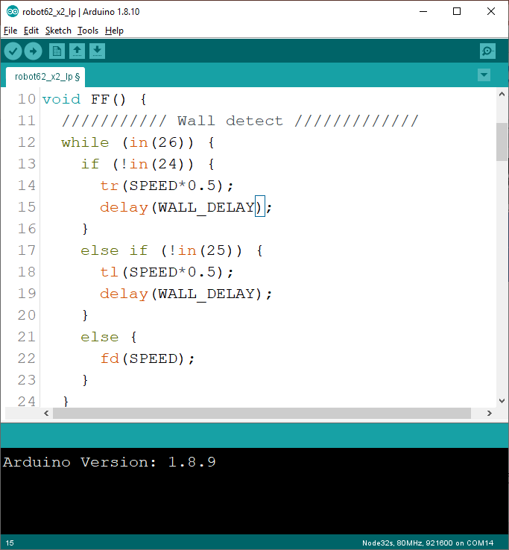
26
คำสั่งเดินหน้า
24
25
เดินหน้าด้วยความเร็ว SPEED (SPEED เป็นตัวแปรความเร็ว)

Slide 2
26
24
25
หมุนขวาด้วยความเร็ว
ด้วยความเร็ว SPEED * 0.5
เช่น 80 x 0.5 = 40

Slide 3
26
25
24
หมุนขวาด้วยความเร็ว
ด้วยความเร็ว SPEED * 0.5
เช่น 80 x 0.5 = 40

Slide 4
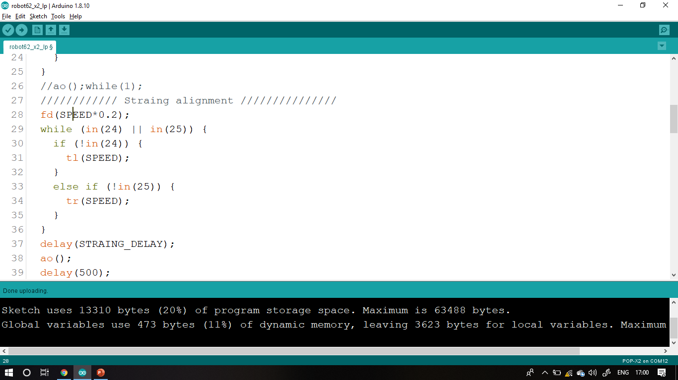
26
วิ่งความเร็ว 20% ของความเร็วที่ตั้งไว้
24
25

Slide 5
26
24
25
วิ่งความเร็ว 20% ของความเร็วที่ตั้งไว้
Perfect!!! ☹

Slide 6
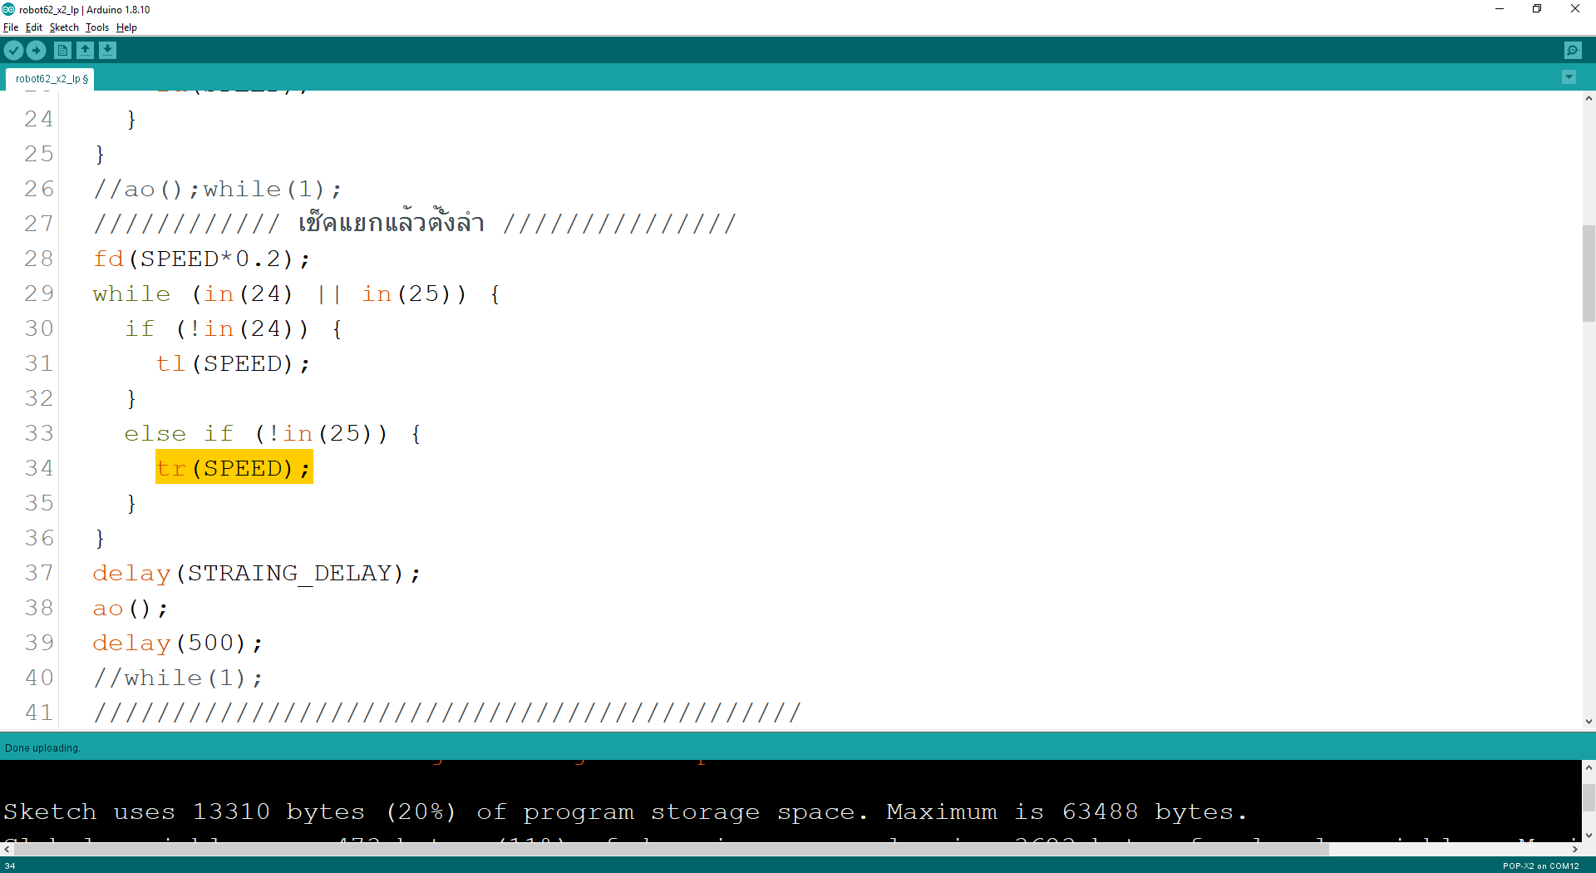
26
24
25
ชีวิตจริง!!! ☹

Slide 7
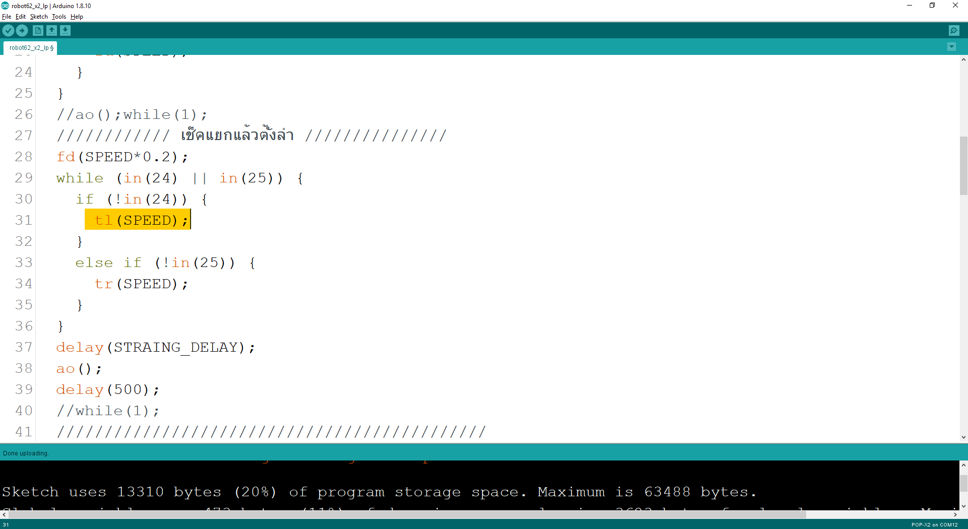
26
24
25
ชีวิตจริง!!! ☹

Slide 8
26
24
25
วิ่งความเร็ว 20% ของความเร็วที่ตั้งไว้
Perfect!!! ☺

